Slide 1
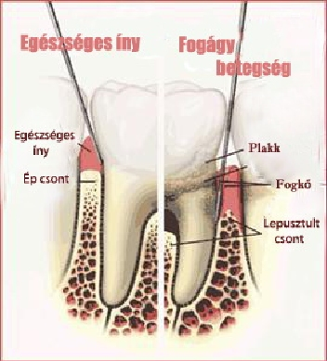
Fogágy megbetegedéseinek diagnosztikája
Szabados Tímea

Slide 2
1. Klinikai vizsgáló- és diagnosztikai módszerek
Szájhigiéné vizsgálata
Íny állapotának viszgálata
Tasakmélység meghatározása
Parodontális tapadási nívó értékelése
Fogágybetegség aktivitásának vizsgálata
Furcatioérintettség vizsgálata
Fogmozgathatóság értékelése
Alveoláris csont vizsgálata- radiológia

Slide 3
2. Modern parodontális diagnosztikai módszerek
Bakteriológiai vizsgálatok
Immunológiai tesztek
Hajlamosító szervezeti faktorok laboratóriumi vizsgálata vérből
Gingivalis sulcus gyulladásos mediátorainak vizsgálata

Slide 4
Parodontális diagnosztika céljai
Epidemiológiai és szűrővizsgálatok
Különböző klinikai formák elkülönítése
Diagnózis és terápiaorientált kezelési terv
Betegség lefolyásának követése

Slide 5
Teljeskörű parodontalis diagnosztika lépései
Általános és fogászati anamnézis
Általános orvosi konzultáció – amennyiben idikált
Klinikai parodontológiai diagnózis
Radiológiai diagnózis
Speciális laboratóriumi diagnózis – ha szükséges

Slide 6
Parodontológiai diagnosztikus módszerek
Szűrővizsgálatok – erre használják a WHO által kifejlesztett CPITN és PSR-indexeket
Száj higiénés állapotának vizsgálata
  Plakk mennyisége
  Fogkő fehalmozódás mértéke
  Plakkretenciós tényezők jelenléte
Demostrációs-motivációs célokra – plakkfestés és plakk-indexek használata
Plakkértéket vizsgálhatjuk a fog 2, 4 vagy 6 felszínén

Slide 7
A legprecízebb a 6 felszínű plakkérték:
  buccalis és oralis felszínen egyes fogak három felszínét vizsgáljuk: distalis, középvonali és mesialis
A plakkértékeket a parodontalis lapon a megfelelő grafikus táblázaton rögzítjük.
Az átlagos plakkértéket az összes fogfelszínek és a dentális plakkal borított felszínek százalékos arányával fejezzük ki.
Pl. 28 fog esetén, ha a lehetséges 168 fogfelszínből 74 felszínen mutattunk ki festhető dentális plakkot, akkor a plakk értéke 46%

Slide 8
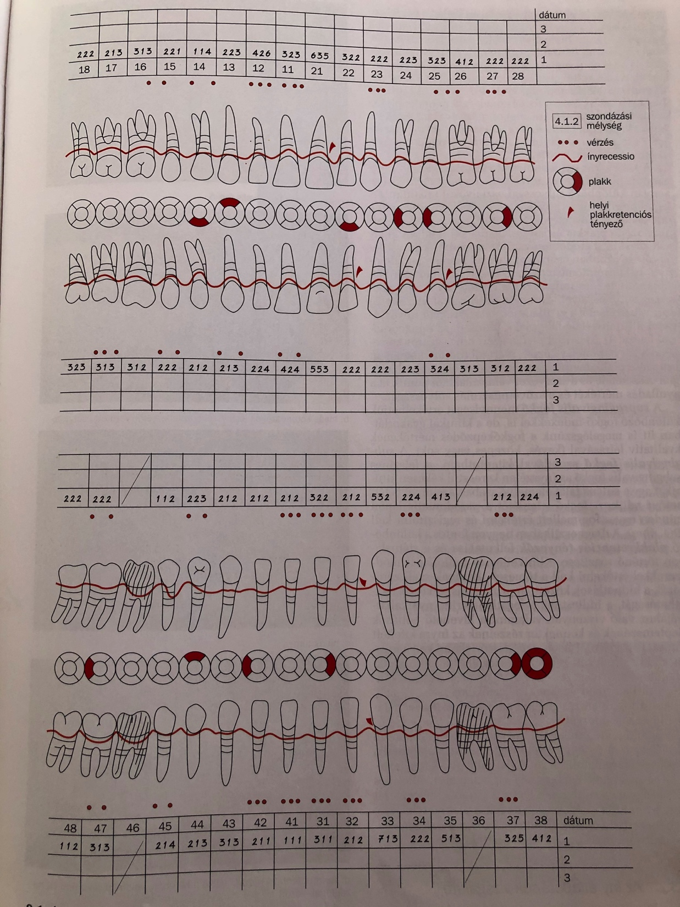

Slide 9
Íny állapotának vizsgálata
Értékeljük az
- íny színét, formáját, konzisztenciáját,
- az interdentalis papillák alakját,
- a feszes keratinizált íny szélességét,
- a mucogingivális határvonal jellegét,
- a vestibulum mélységét,
- az ínyszél közelében tapadó frenulumoknak és izomrostoknak az ínyszélhez való viszonyát

Slide 10
A klinikai vizsglatokabn az ínyvérzés mértéke, az ínyvérzés kiindulási helyének lokalizációja alapján következtethetünk az aktuális gyulladás jelenlétére vagy annak hiányára
Ha a gyulladásos infiltrátum csak a szabad ínyszélre lokalizálódik és ínyvérzés a felszíni sulcusból váltható ki akkor gingivitisről beszélünk,
Ha a gyulladásos infiltrátum ráterjed a rögzítő apparátusra és mély parodontalis tasak alakul ki, az ínyvérzést a parodontalis tasak bázisából lehet kiváltani, akkor parodontitisről beszélünk

Slide 11
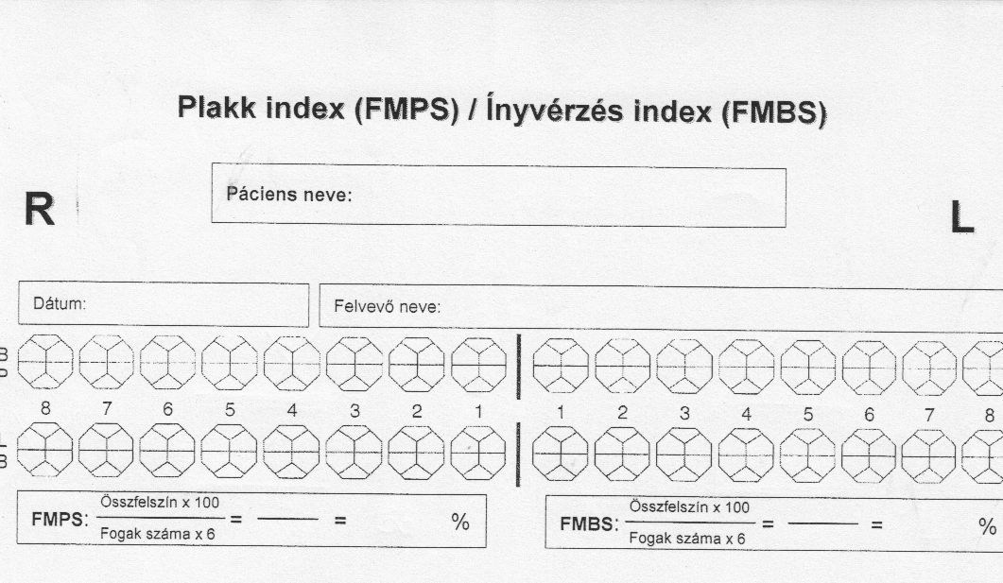

Slide 12
Rögzítő apparátus vizsgálata
A vizsgálat kiterjed:
- sulcus mélységére
- tapadási nívóra
- ínyrecessio máértékére
- morfológia
- betegség aktivitás
- furcatio érintettség
- fog mobilitás értéke

Slide 13
Sulcus mélység
Parodontalis szondával
Aktuális tasak mélység: ínyszél és a tasak fundusa közötti távolság
A fog hossztengelyével párhuzamosan tartott szondával, enyhe kb 0,20-0,25 Nweton erővel végezzük
Mivel a ínyszél oedémája (áltasak), az ínyrecessio változtat az aktuális tasakmélységen ezért tasakmélység helyett klinikai szondázási mélységről beszélnek

Slide 14
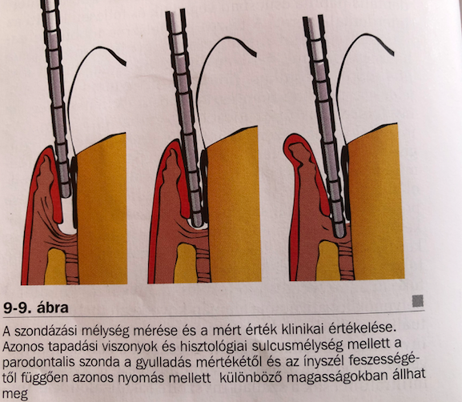

Slide 15
Parodontalis tapadási nívó értékelése
Valódi parodontalis tapadási nívó: zománc-cement határ és a tasak fundusa közötti távolságot kell meghatározni (Klinikai tapadási nívó –Clinical attachment level – CAL)
Az aktuális szondázási mélység és a klinikai tapadási nívó közötti különbség az ínyrecessio mértékével egyenlő.
Ínyduzzanat, ínyhyperplasi esetén ez az érték negatív

Slide 16
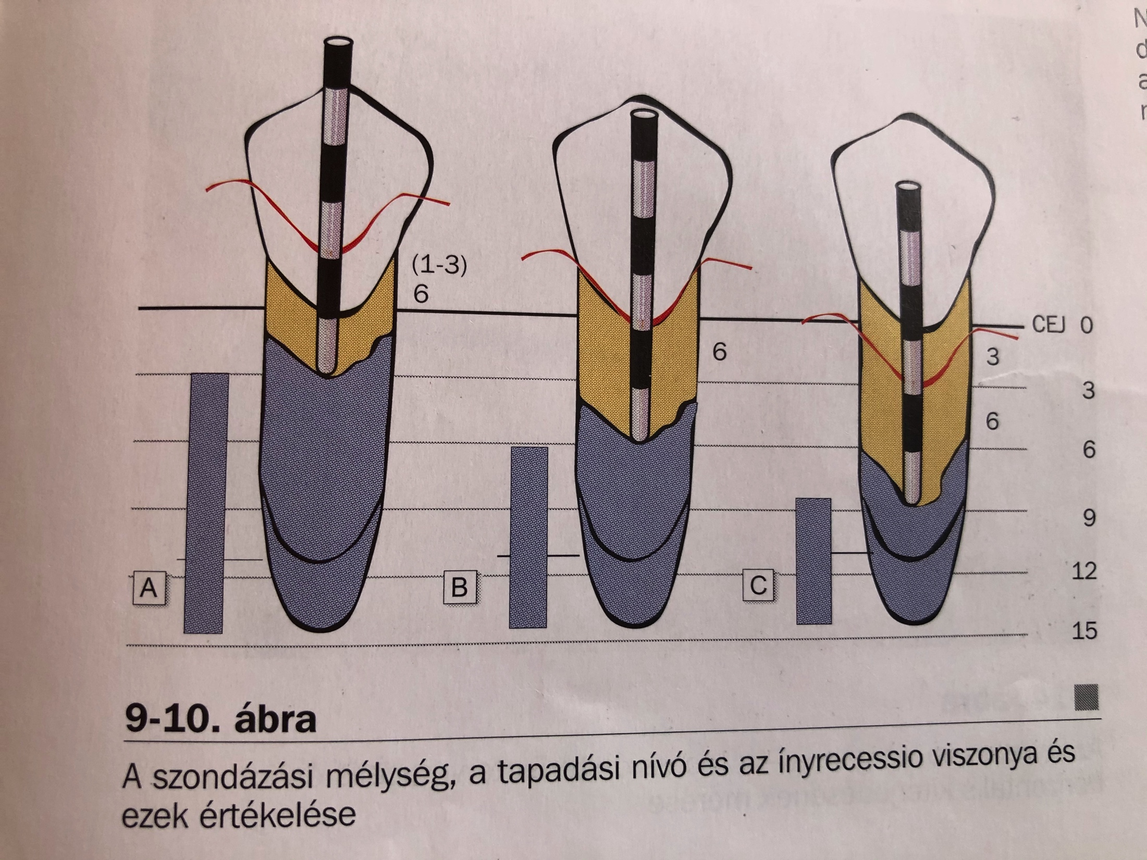

Slide 17
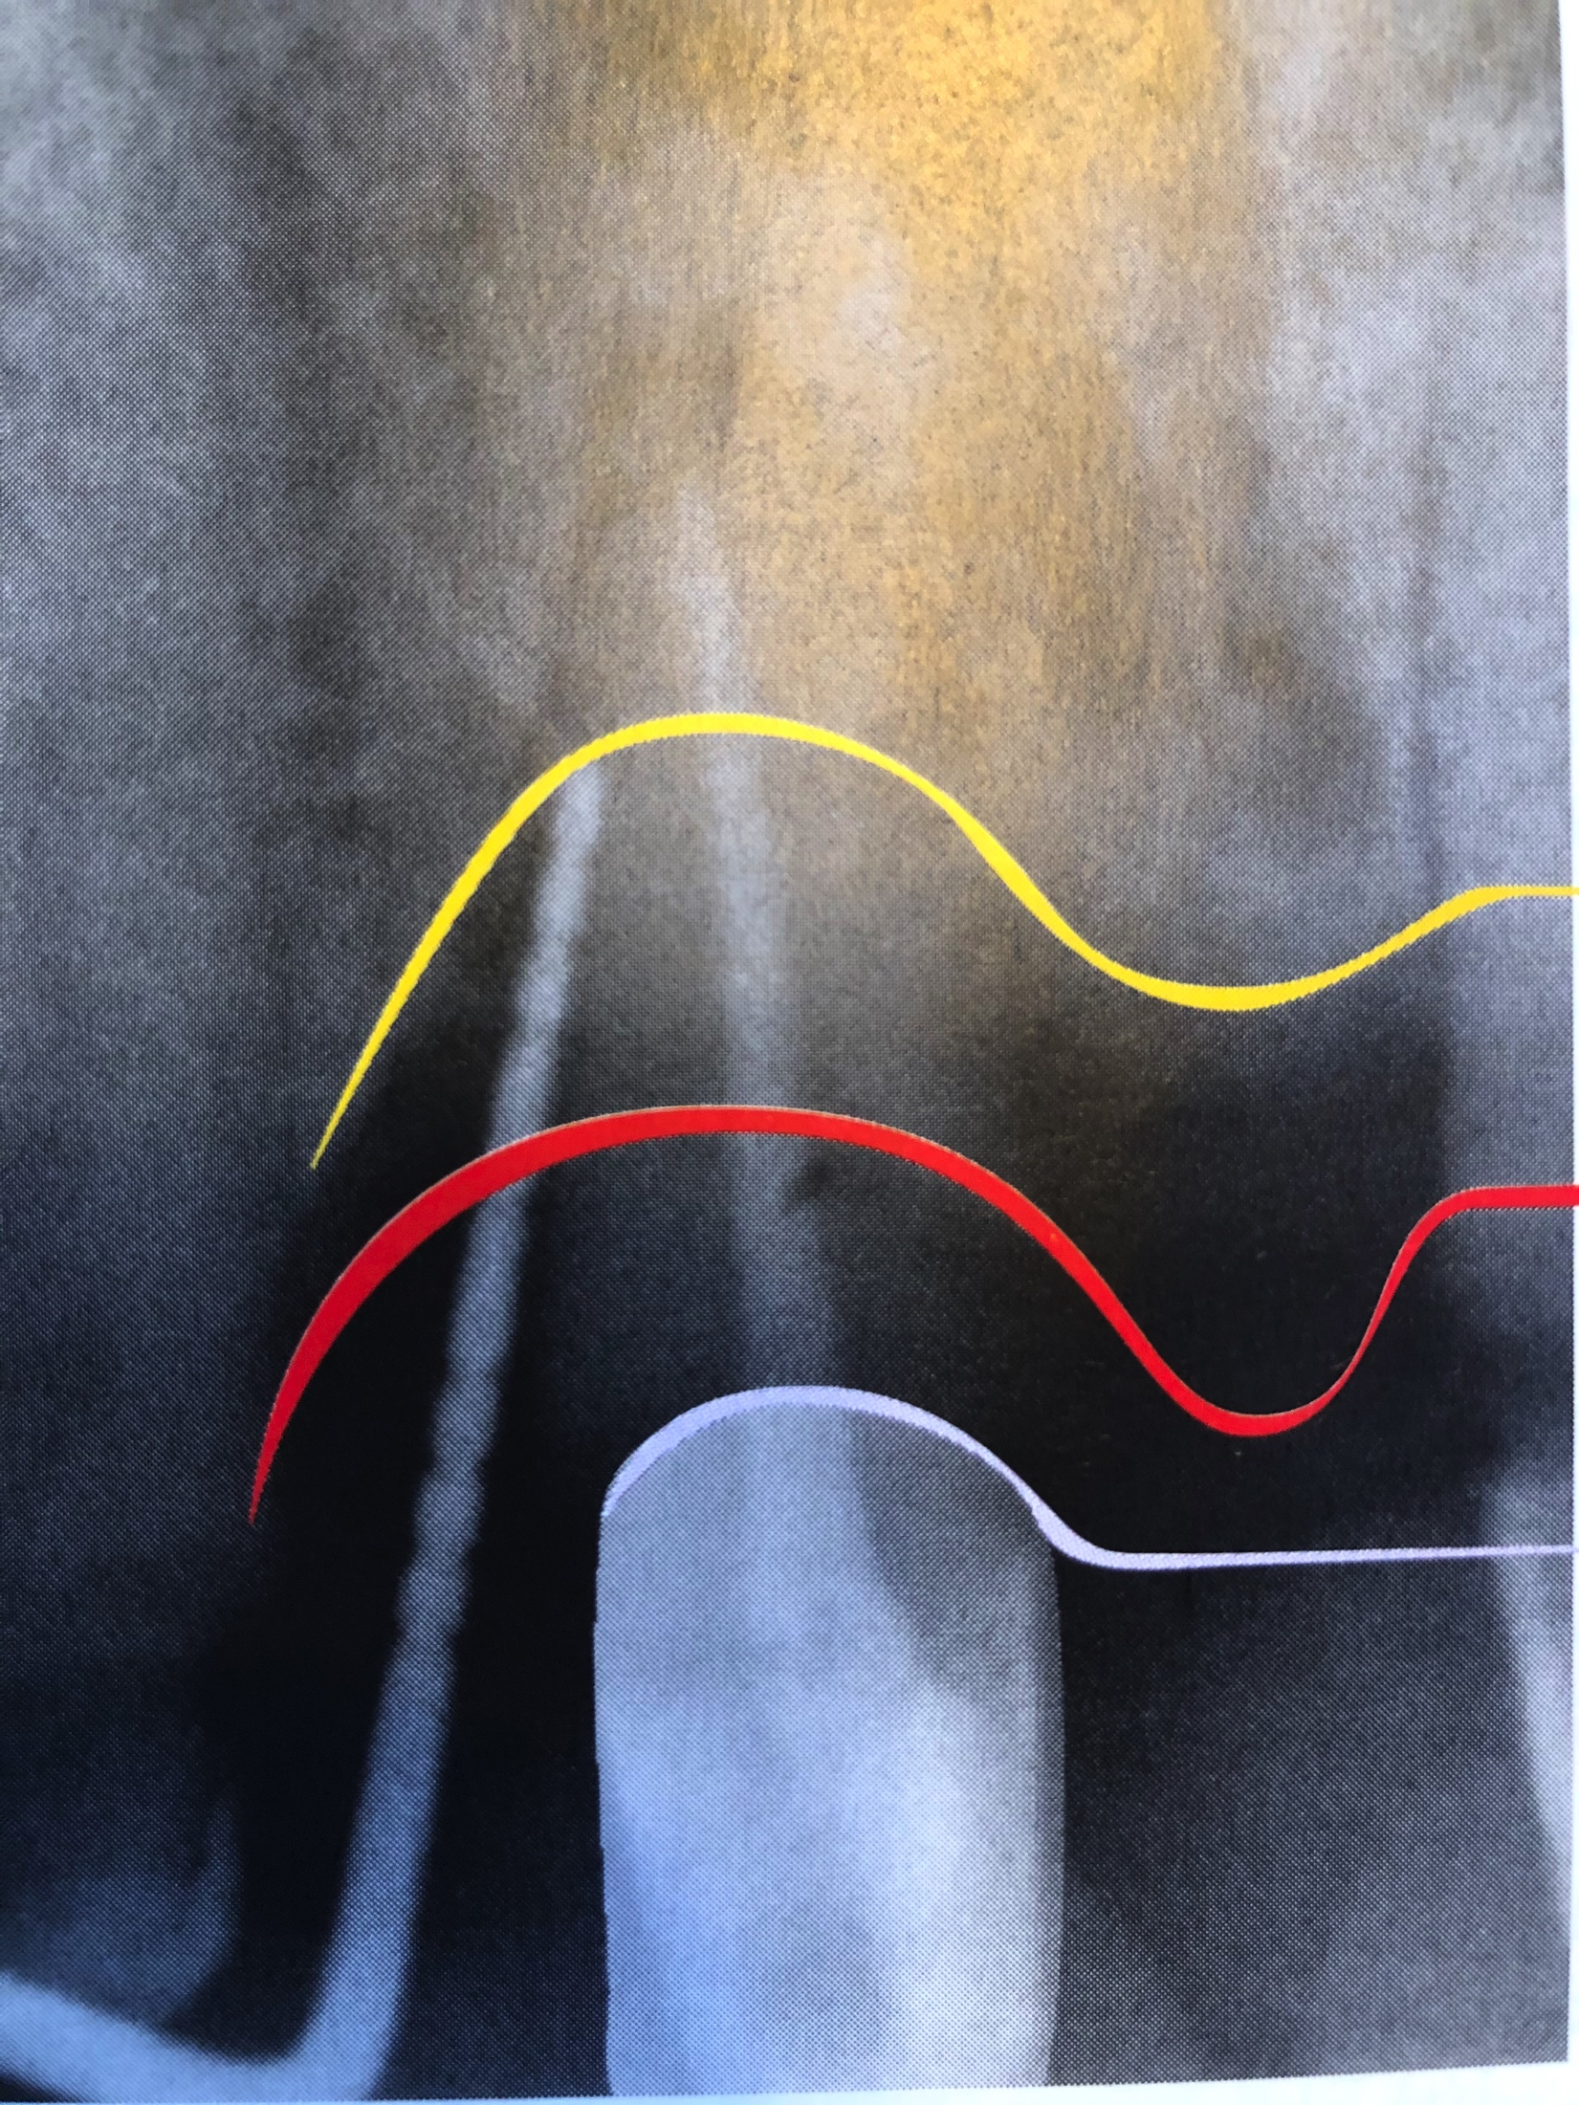
tasakbázis
Aktuális tasak mélység
ínyszél
ínyrecessio
Zománc-cement határ
Valódi parodontális tapadási nívó
Szondázási mélység: ínyszél - tasakbázis között
Klinikai tapadási nívó: zománc-cement határ – tasakbázis
Ínyrecessio: zománc-cement határ - ínyszél

Slide 18
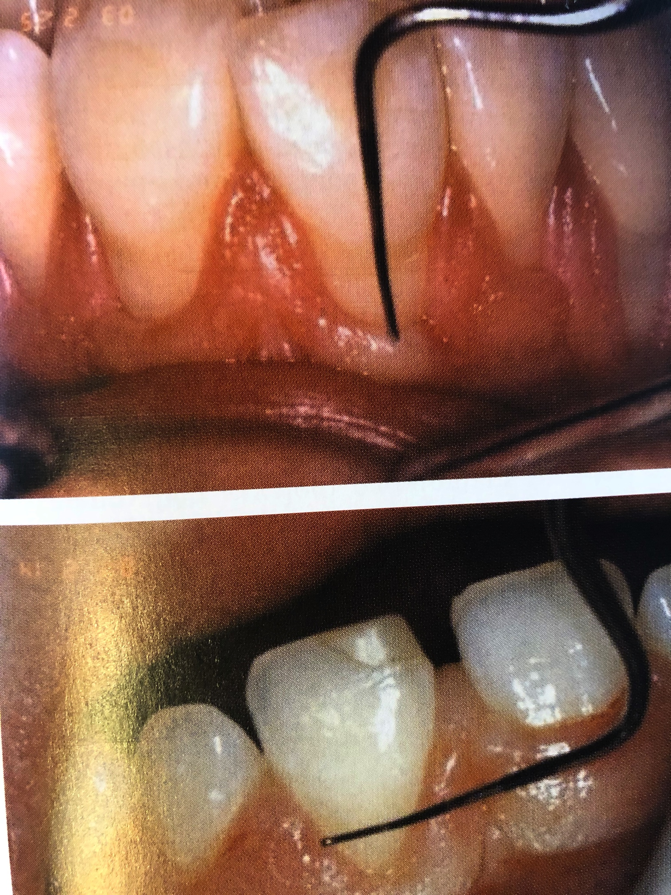
Ínyrecessio vizsgálat
A zománc-cement határ és az ínyszél közötti távolság
Az ínyrecessio számszerű meghatározásán kívül rögzíteni kell:
  formáját
  a mucogingivalis junctióhoz való viszonyát
Erre használjá a Miller-féle klasszifikációt

Slide 19
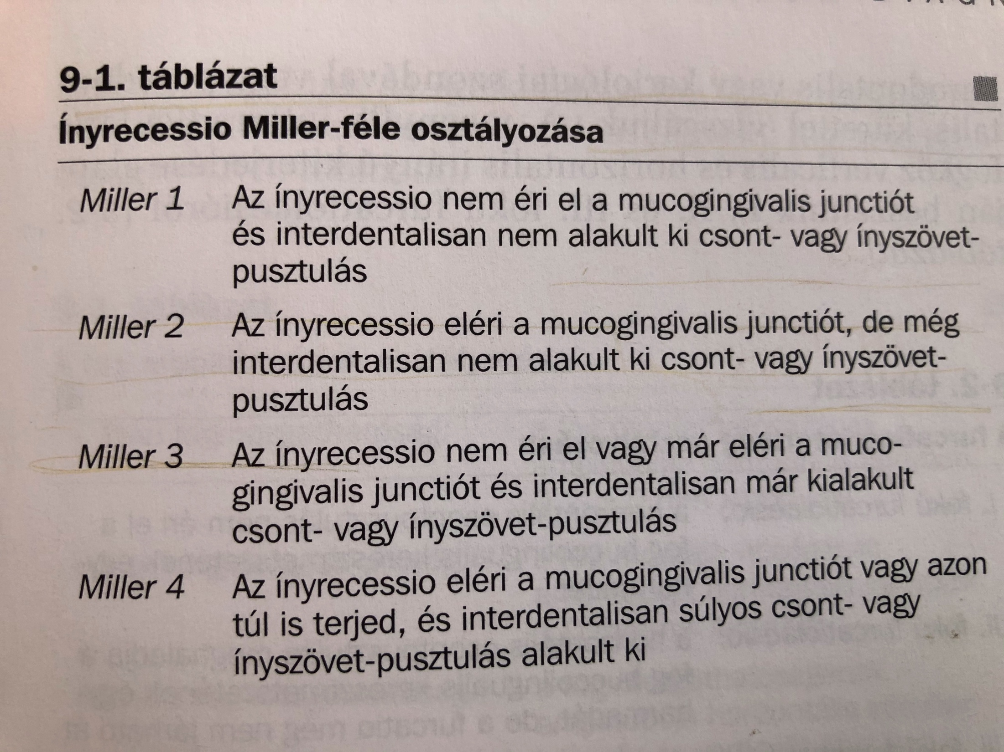

Slide 20
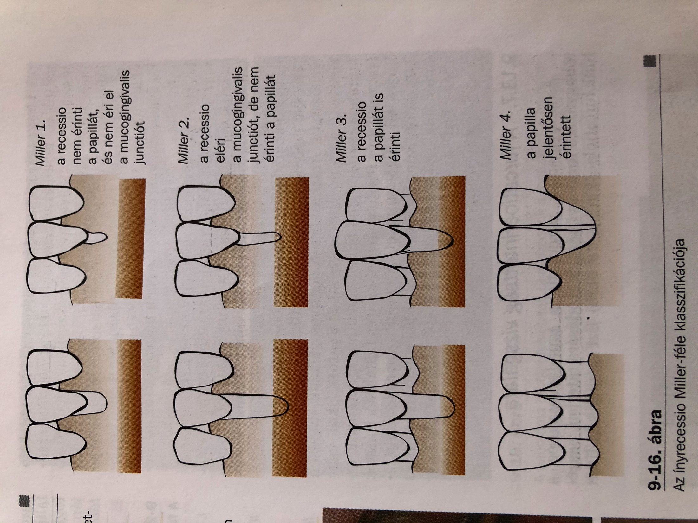

Slide 21
Fogágybetegség aktivitásának vizsgálata
A tasakmélység, a tapadásveszteség a korábban lezajlott folyamatok eredője
Az aktivitás indikátora a tasak bázisából szondázáskor feltörő vérzés

Slide 22
Furcatioérintettség vizsgálata
Furcatiolaesio – ha a parodontalis tapadásveszteség a többgyökerű fogak gyökérelágazódására terjed.
Speciális hajlított parodontalis szonda vagy kariológiai szondával vagy parodontális kürettel vizsgáljuk
A megnyílt interradicularis fogköz verticalis és horizontalis irányú kiterjedése alapján beszélünk I., II., III. fokú furcatiolaesióról

Slide 23
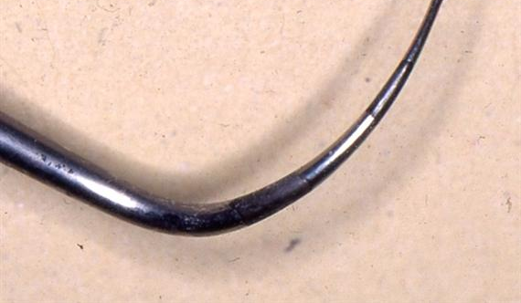
Nabers-féle furcatio szonda

Slide 24
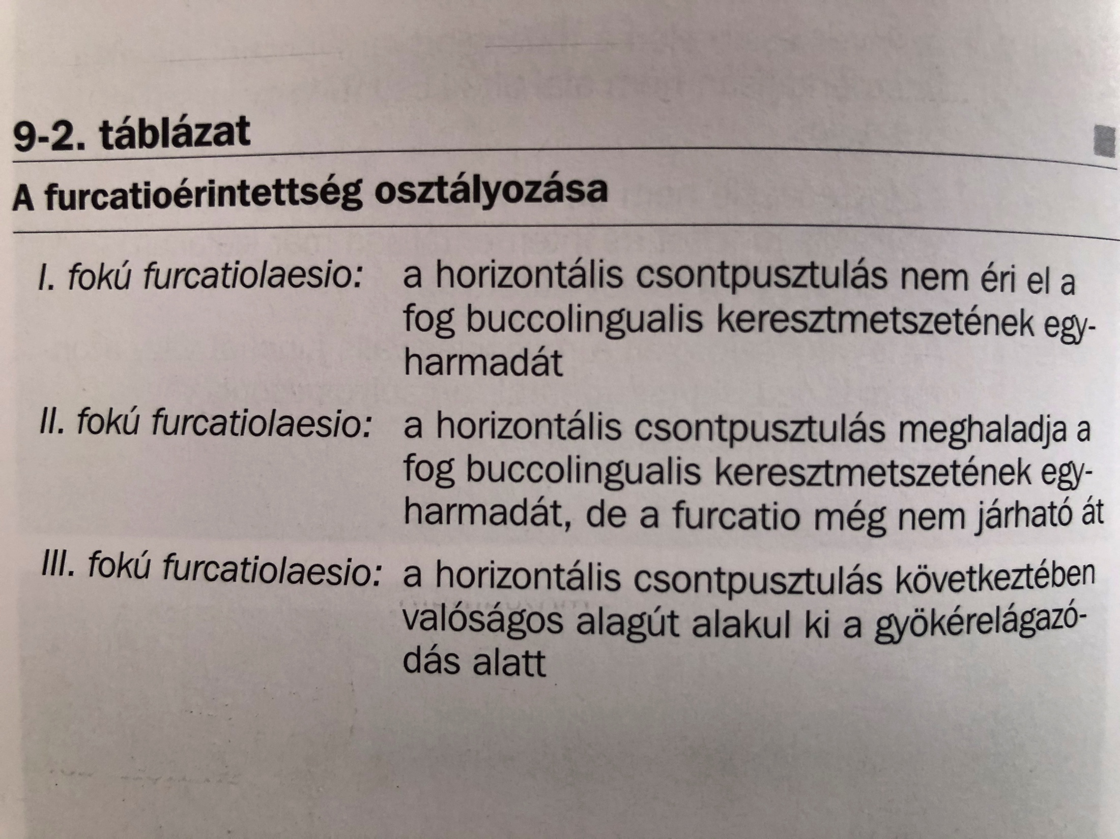

Slide 25
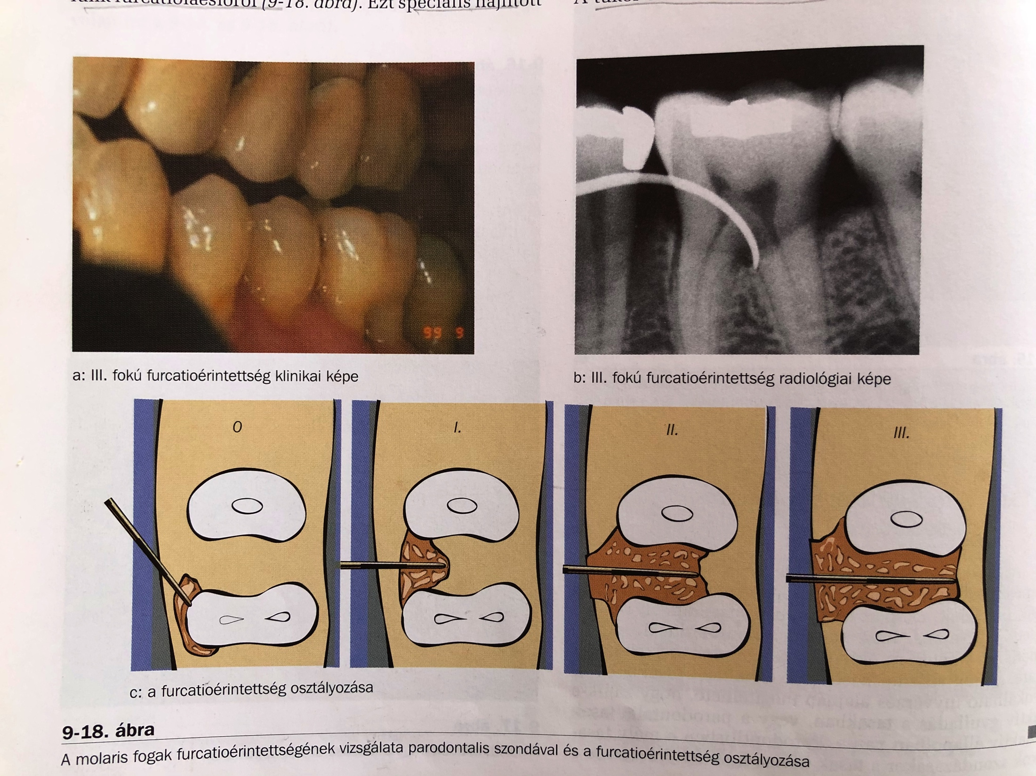

Slide 26
Fog mobilitásának vizsgálata
A tapadásveszteség miatt a fog rögzítettsége meggyengül, a fog mozgathatóvá válik
a vizsgálat történhet elektromos és mechanikus eszközökkel
Klinikai gyakorlatban elegendő a kvalitatív megítélés
A tükör vagy a szonda nyelével a fogra különböző irányból erőt gyakorolunk és értékeljük a fog elmozdulását

Slide 27
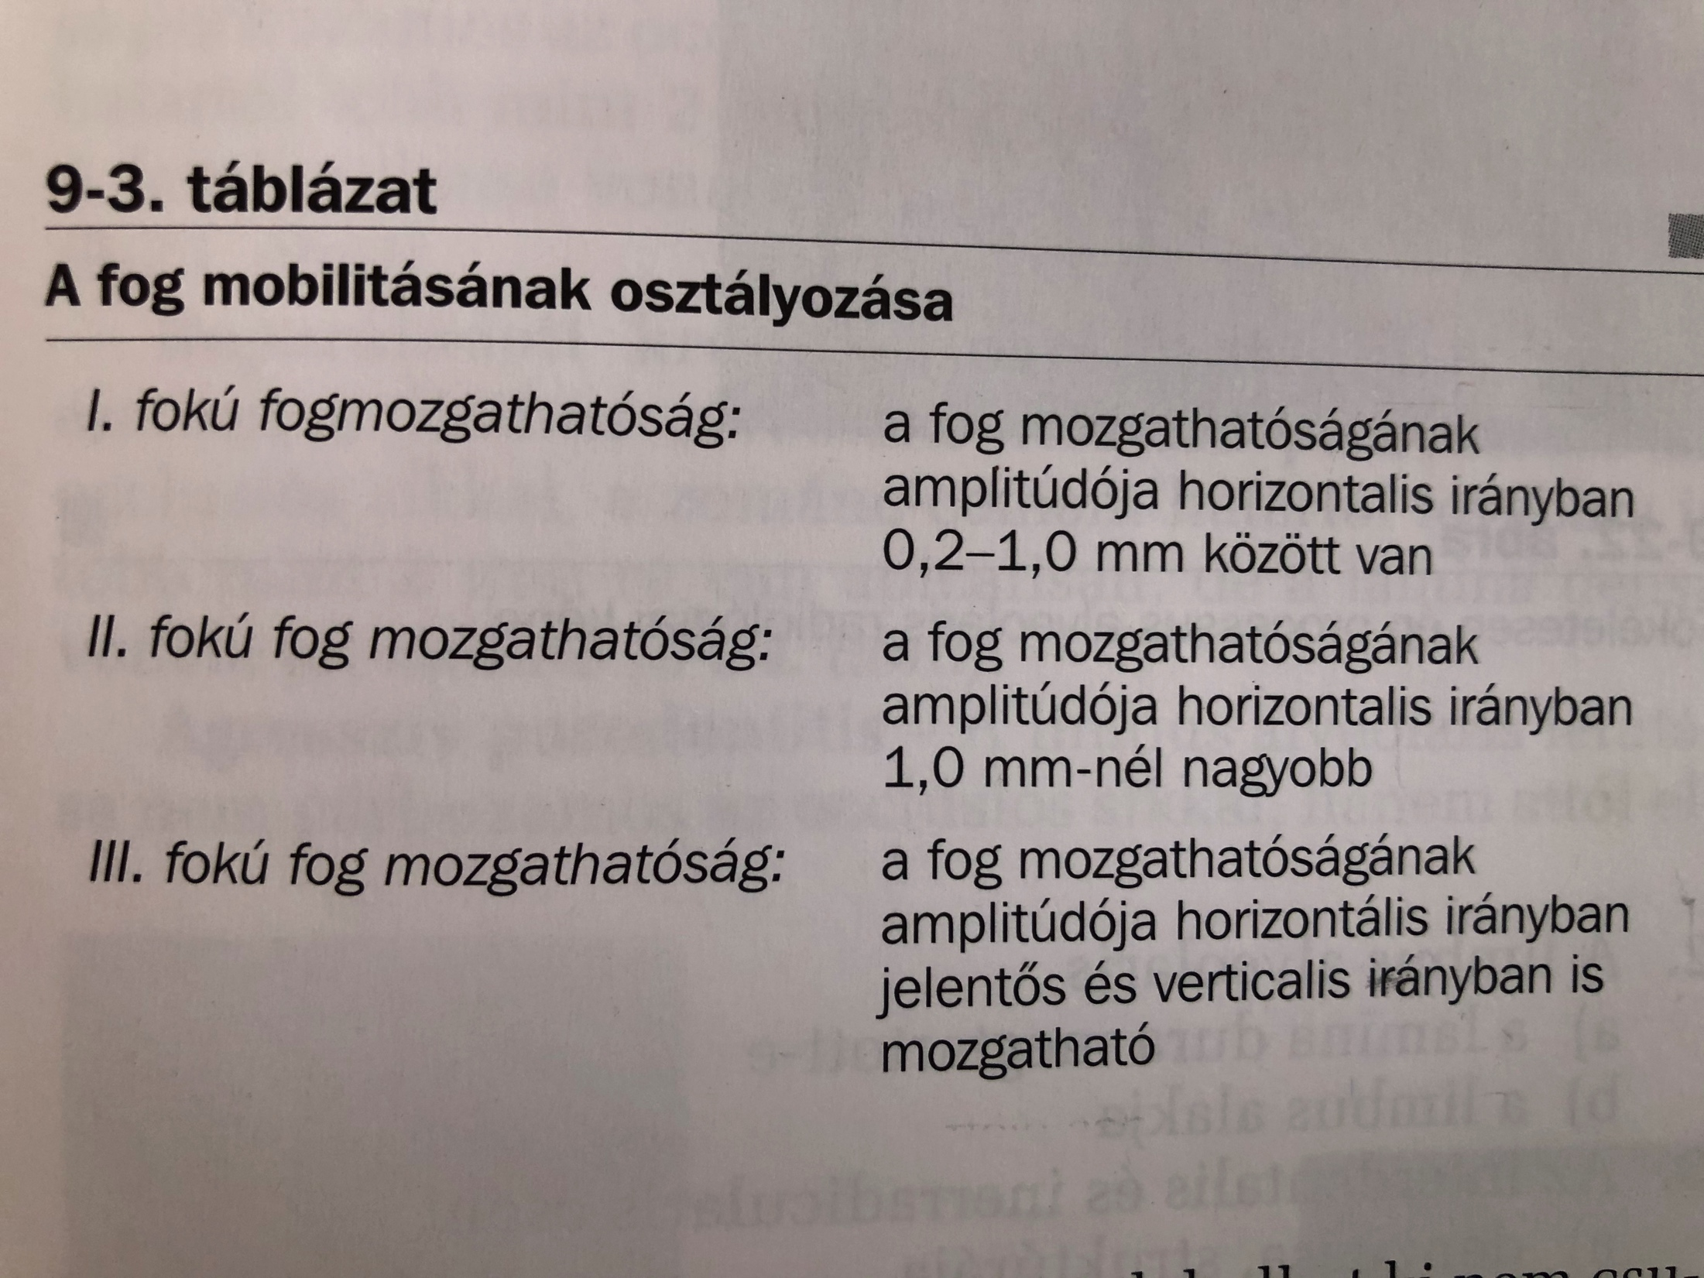

Slide 28
Parodontológiai radiológiai diagnosztika
Panoráma felvétel
Szárnyas felvétel – állított filmre
Hosszútubusos párhúzamos technikával periapicalis (fogfelvétel) felvétel
CBCT – 3 dimenziós tájékozódás

Slide 29
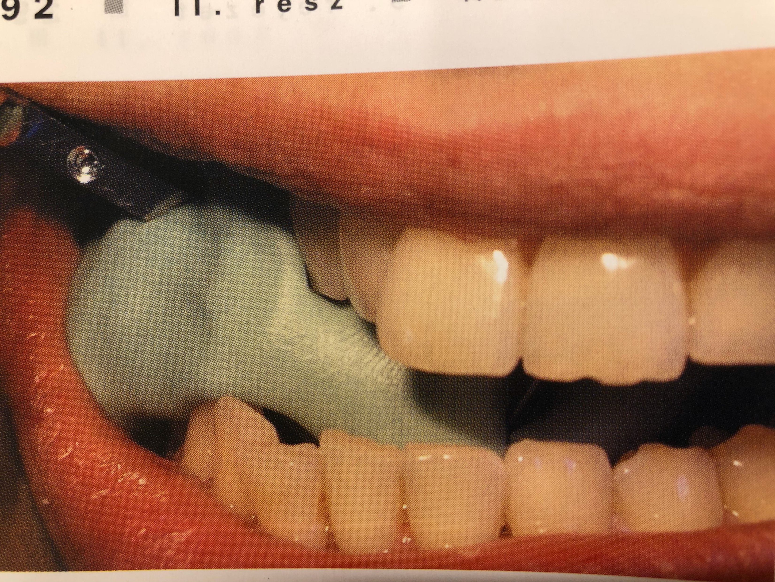
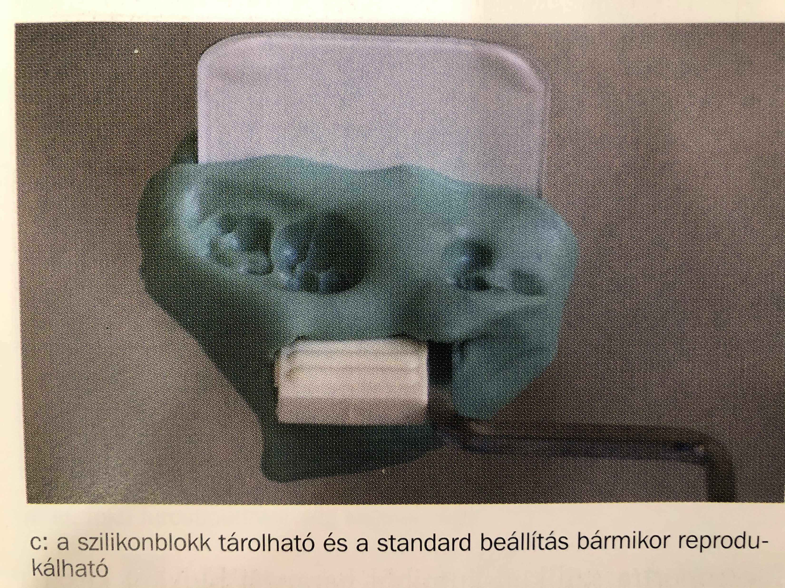
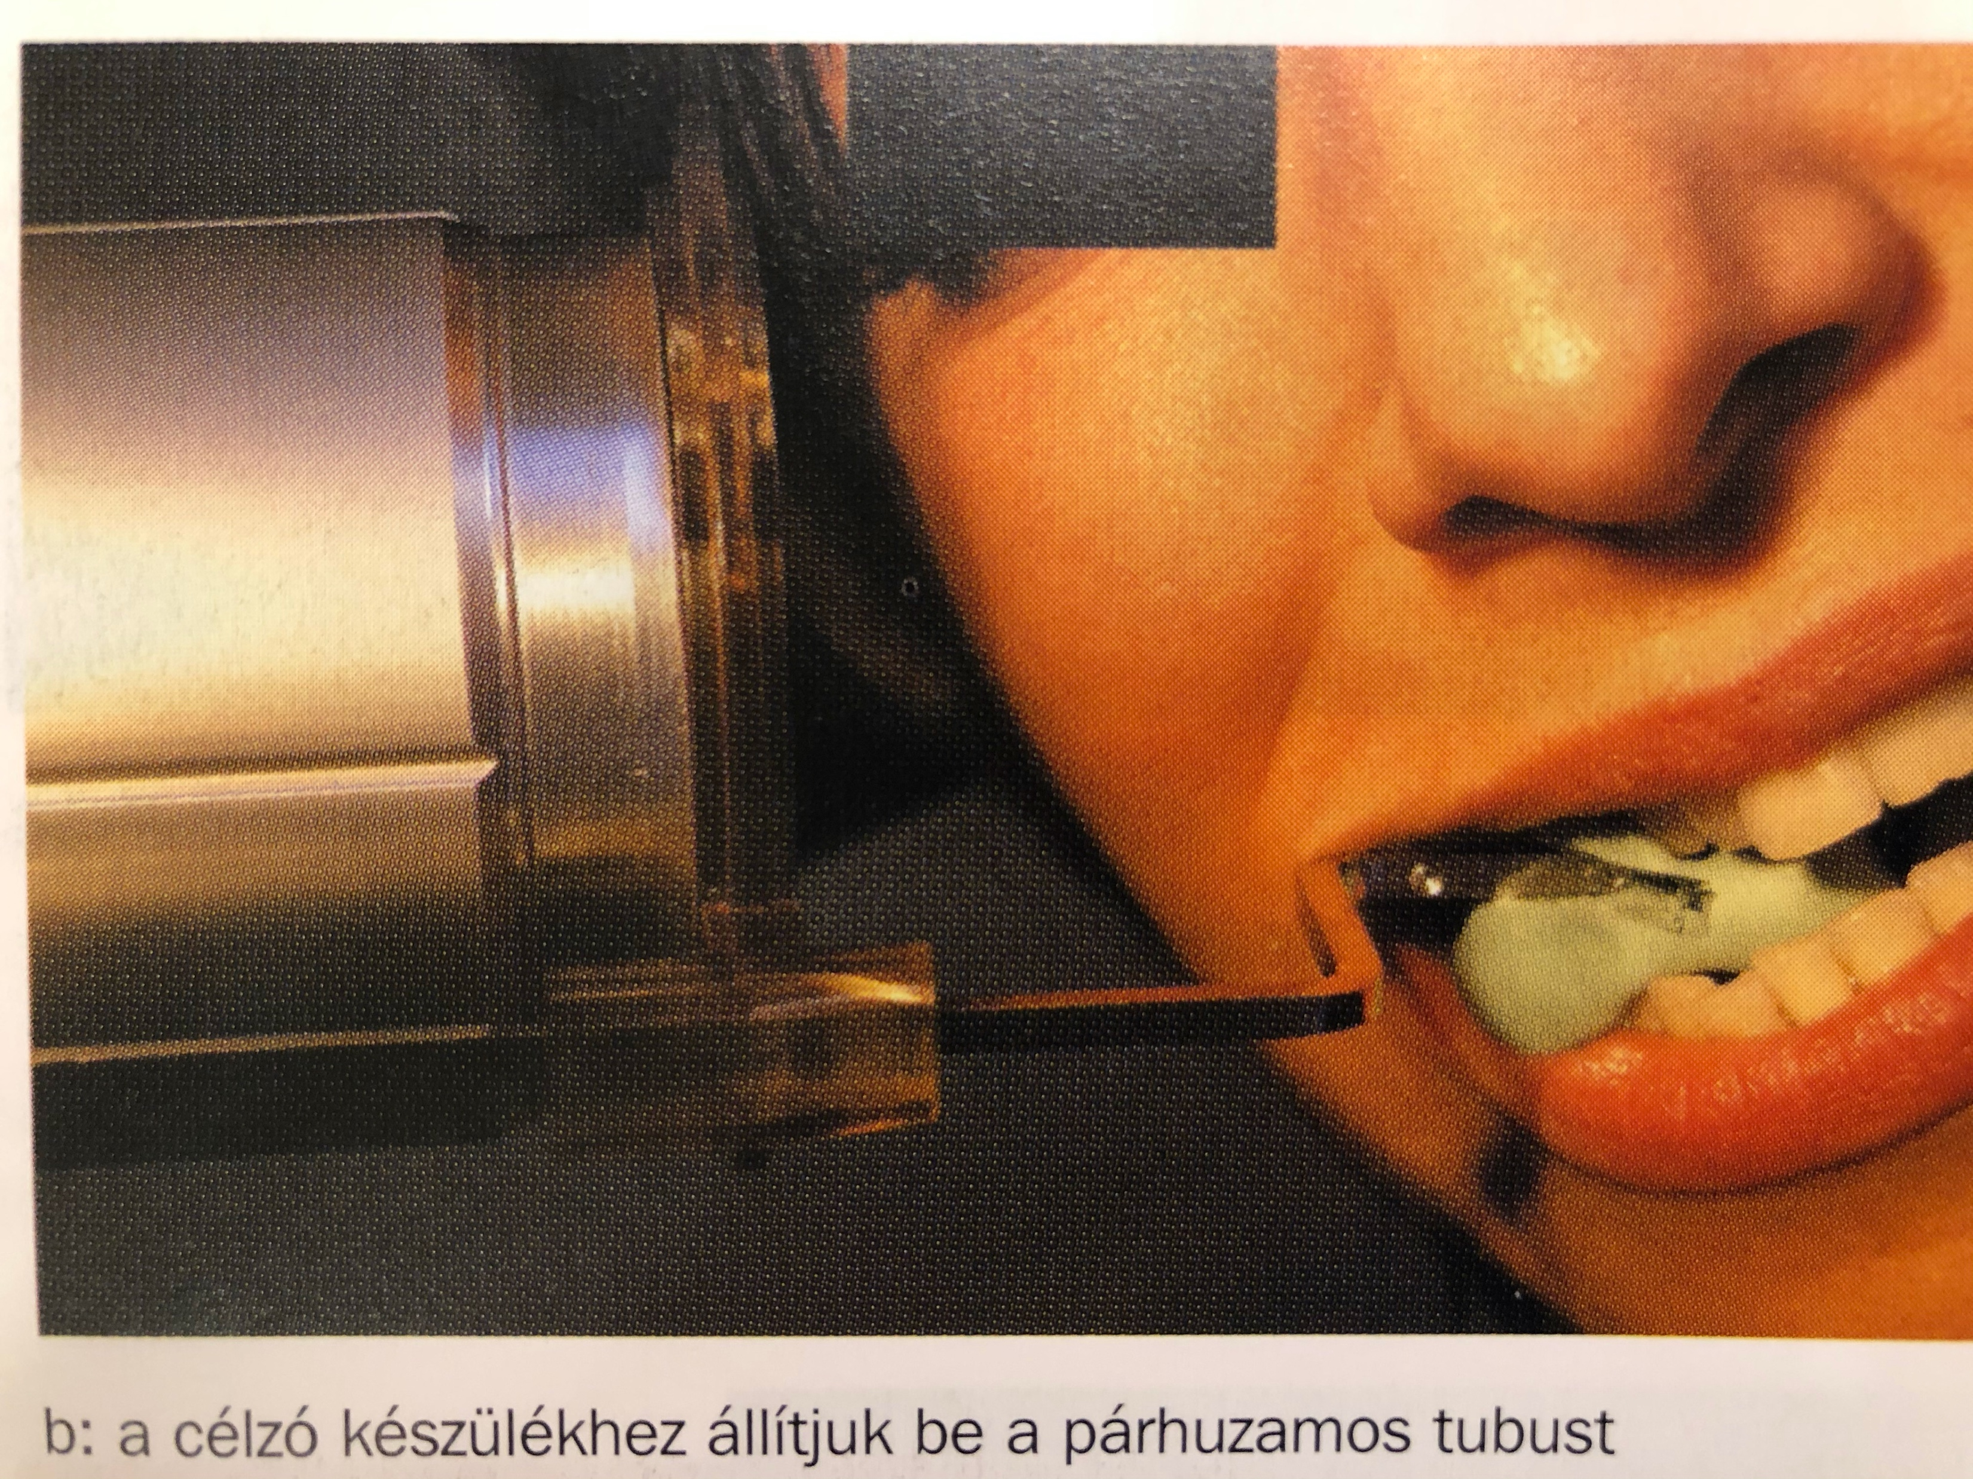
Parodontalis esetek követésére használható – szilikon gumiból készített harapási blokk

Slide 30

Köszönöm a figyelmet!
Szabados Tímea

